Slide 1

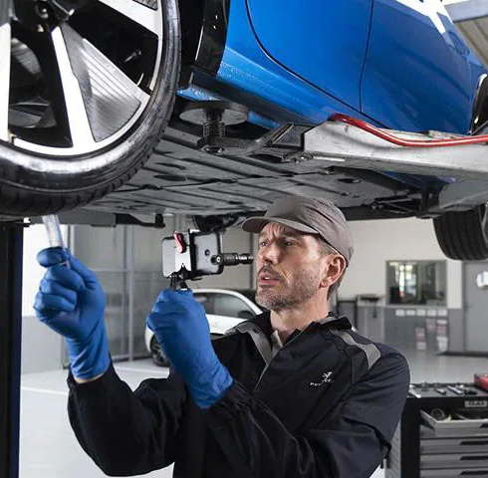


Kundevideoer
Billeder siger mere end 1000 ord.

Slide 2
Kundevideoer
At sende video til kunder er inden for de seneste år blevet mere og mere udbredt i autobranchen. Metoden er en del af den øgede digitalisering i værkstederne og bruges som et værktøj til at skabe bedre kommunikation mellem mekaniker og kunde.
Der er mange fordele ved at bruge kundevideoer.
Fordele for kunden:
Først og fremmest får kunden et langt bedre indblik i, hvad der konkret bliver lavet på deres bil. I stedet for blot at få en mundtlig eller skriftlig forklaring, kan kunden med egne øjne se, hvad der er slidt, defekt eller kræver udskiftning.
Det gør det lettere for kunden at forstå både problemet og løsningen.
Samtidig bidrager videoen til at skabe større tryghed og tillid. Når kunden kan se dokumentation af arbejdet, bliver det mere gennemsigtigt, og det kan mindske usikkerhed omkring værkstedets anbefalinger. Kunden føler sig bedre informeret og mere involveret i processen.

Slide 3
Kundevideoer
For mekanikeren:
For mekanikeren er kundevideoer også en fordel. Videoen gør det nemmere at forklare tekniske problemer på en enkel og visuel måde. Det kan være med til at reducere misforståelser og spare tid i dialogen med kunden. Derudover giver videoen mulighed for hurtigt at præsentere et tilbud og få kundens accept, da kunden allerede har set og forstået behovet for reparationen.
Samlet set er kundevideoer et effektivt redskab, der både styrker kommunikationen, øger kundetilfredsheden og bidrager til et mere professionelt og troværdigt værksted.

Slide 4
Hvem bruger kundevideoer?
Peugeot Citroen – Opel – Videocheck
Volkswagen Skoda- Audi - ServiceCam
Ford – Video check
Renault - Videotjek
BMW mini – Servicevideo
Au2part – Au2office
Kender i flere?

Slide 5
Hvad bruges kundevideoer til?
En kunde kan modtage en video når bilen på værkstedet til:
Service
Synstjek
Sommer/ vintertjek
Hjulskifte sommer/ vinter hjul
Ved forsikringsskader
Andre?

Slide 6
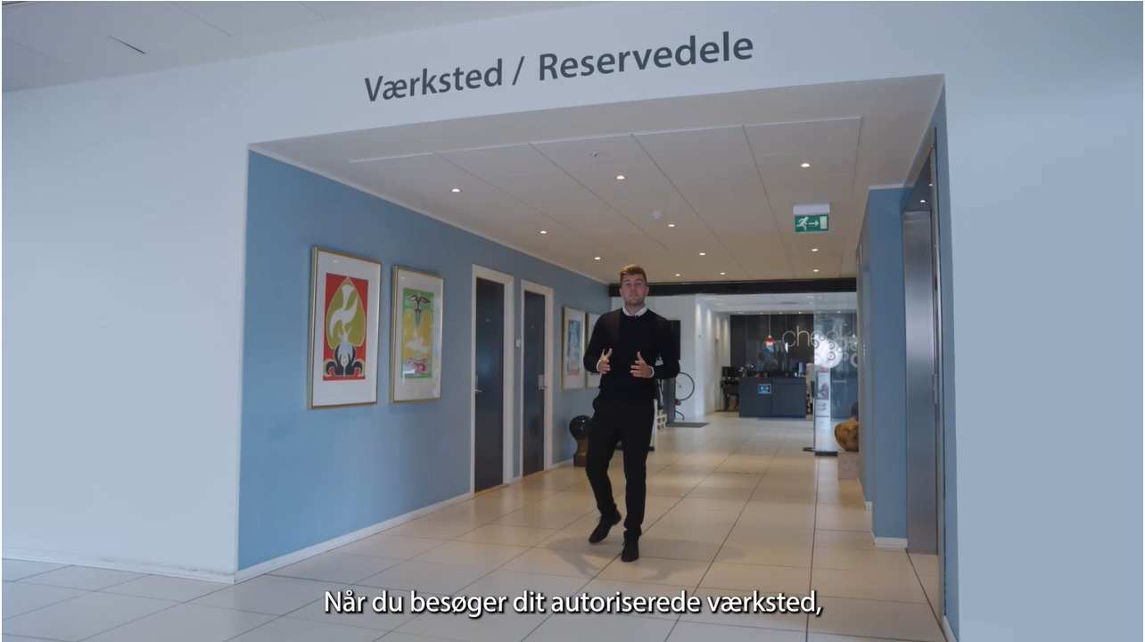
En video om en video

Slide 7
Hvad er en god video?
”Hej, Jeg gennemgår din VW Golf, hvor vi har fundet et problem med bremserne”
Klar introduktion
Hvad handler videoen om?
Hvilken bil arbejder du på?
Vis og forklar problemet:
Vis den defekte/slidte del
Forklar hvad der er galt
Forklar hvorfor det er et problem
Forklar løsningen:
Hvad skal der laves?
Hvilke dele skal skiftes eller repareres?
Er det nødvendigt nu eller senere?
Kort om pris og valg:
Giv et overblik (ikke nødvendigvis præcis pris)
Forklar evt. muligheder:
  “skal laves nu”
  “kan vente”
Tydelig anbefaling:
Hvad anbefaler du som mekaniker?
Vær fagligt sikker og ærlig
Professionel afslutning:
Opsummer kort
Fortæl hvad næste skridt er

